Slide 1
5. 单纯形算法
算法思路：从一个基本可行解出发，先判断其是否为最优解，若不是则转换到另一个更好的基本可行解，再判断，如此迭代，直至找到最优解为止。
三个问题：
如何给出初始基本可行解？
如何判定一个基本可行解是否最优解？
如何迭代？

Slide 2
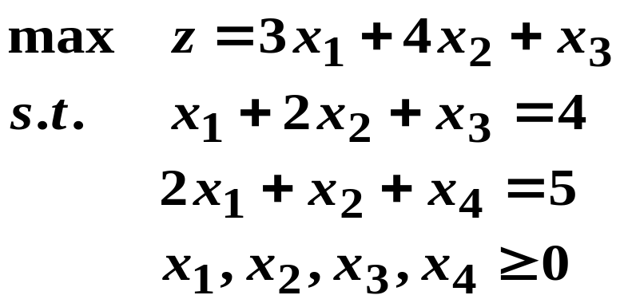
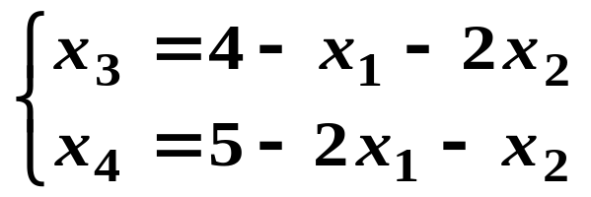
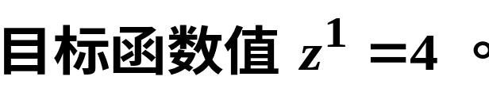
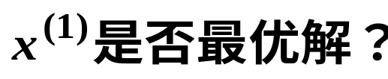
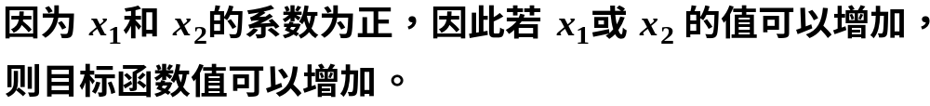
例 8. 考虑线性规划

Slide 3
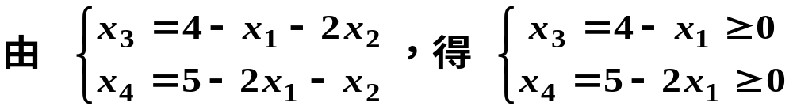
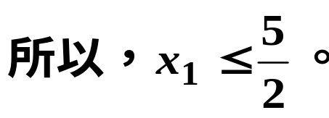
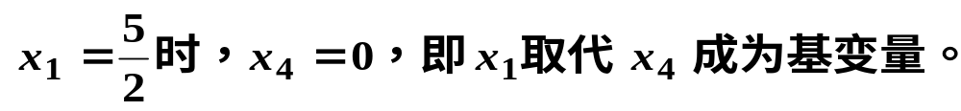
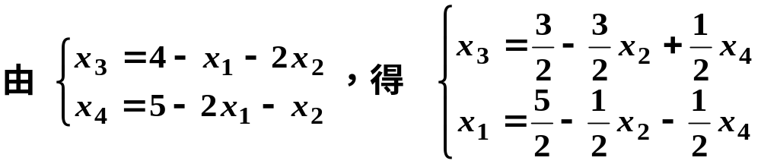

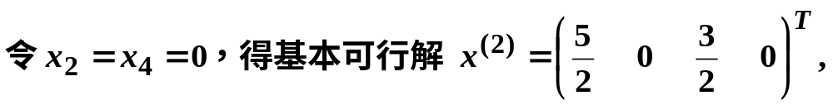
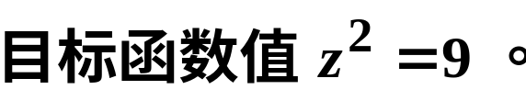

Slide 4
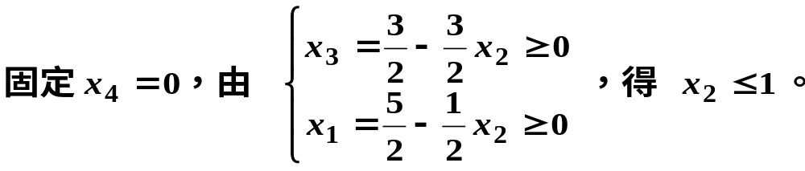
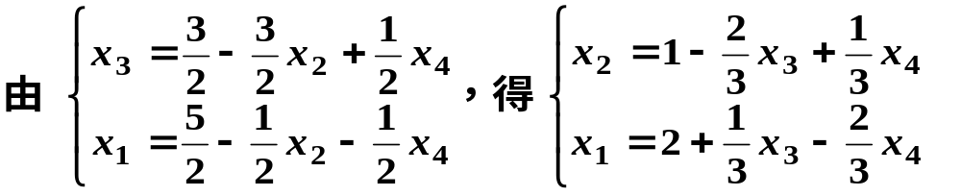
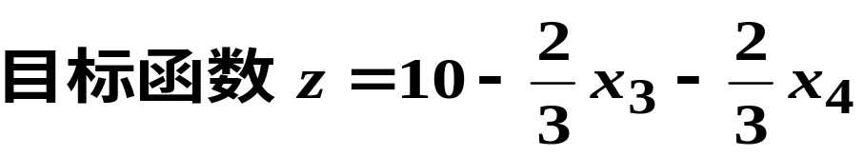
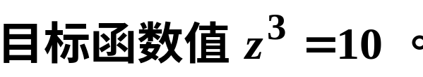
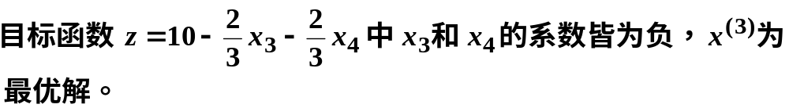

Slide 5
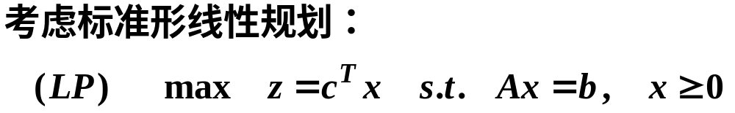

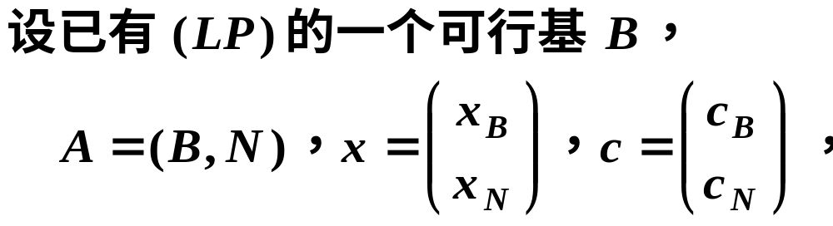
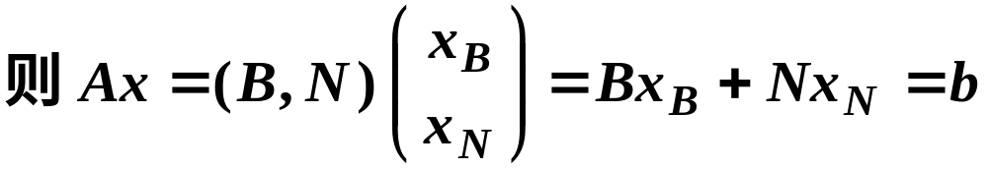
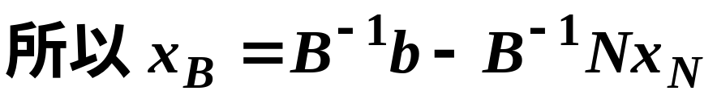

Slide 6
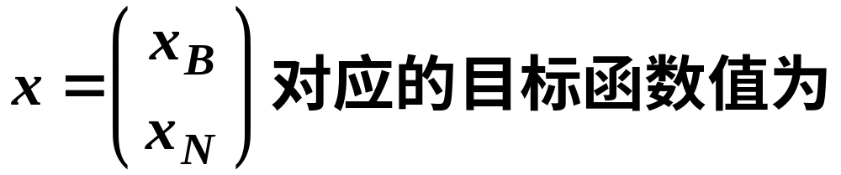
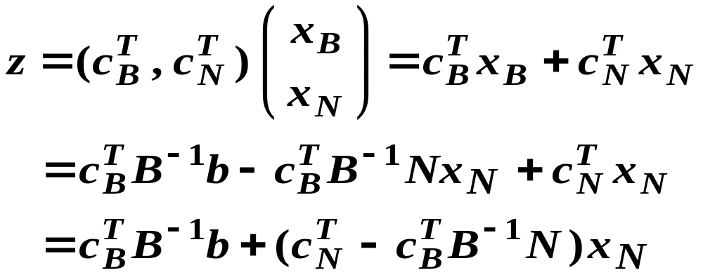

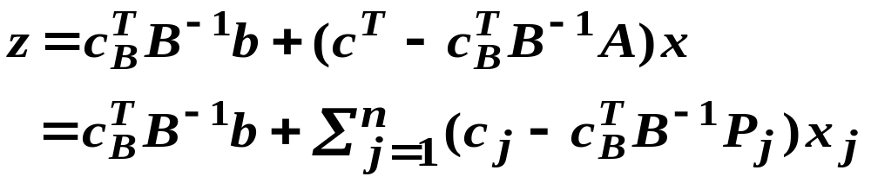

Slide 7
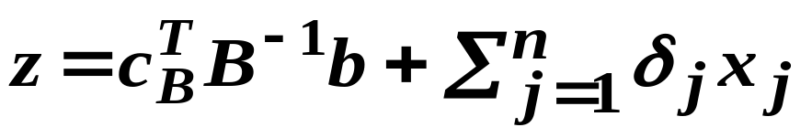

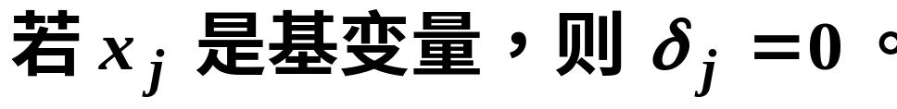
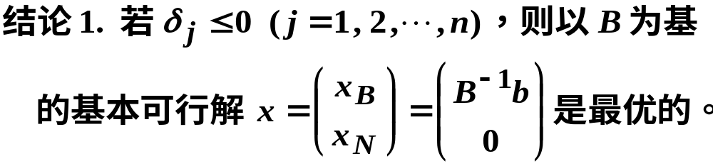

Slide 8
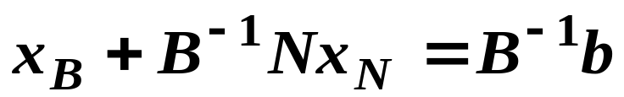
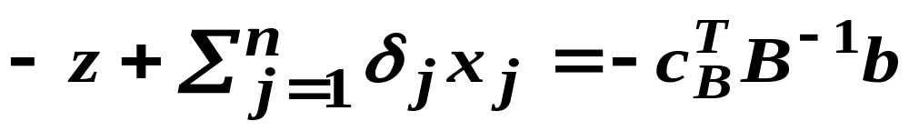
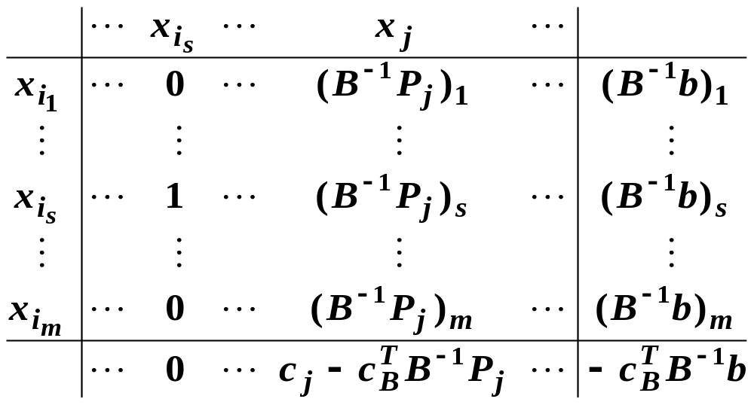
以 B 为基的约束方程和目标函数：
可以用单纯形表表示为：

Slide 9
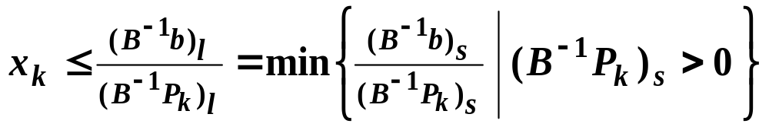
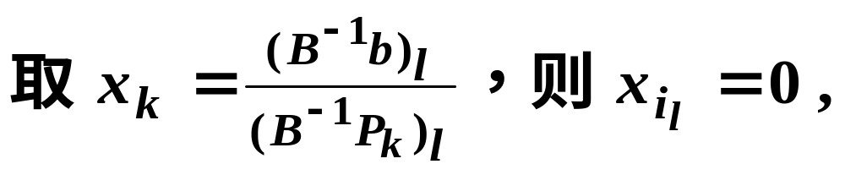
若某个 _{k} > 0 ，增加 x_{k} 的值（固定其余非基变量的值
为零）可以增加目标函数值。
若 _{k} > 0 且 B⁻¹P_{k} ≰ 0 ，则应有

Slide 10

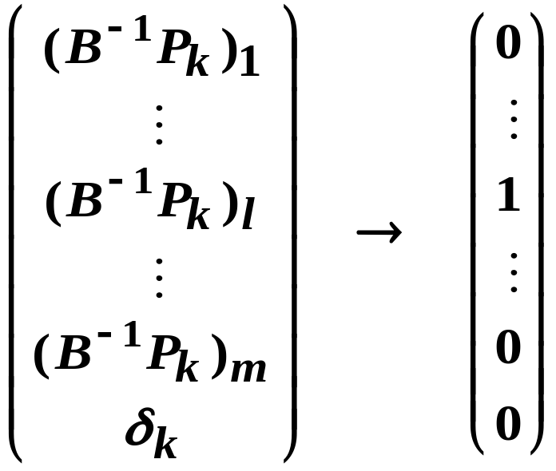
结论 3. 若 _{k} > 0 且 B ⁻¹P_{k} ≰ 0 ，则以 x_{B}∪{x_{k} }\{x_{il} } 为基变量的基本可行解对应的目标函数值不小于以 x_{B} 为基变量的基本可行解对应的目标函数值。
如何得到以 x_{B}∪{x_{k} }\{x_{il} } 为基变量的基本可行解?
迭代（转轴运算）：
对单纯形表做行初等变
换，把 x_{k} 对应的列变换
为第 l 个元素（称为主
元）为 1 的单位向量。

Slide 11
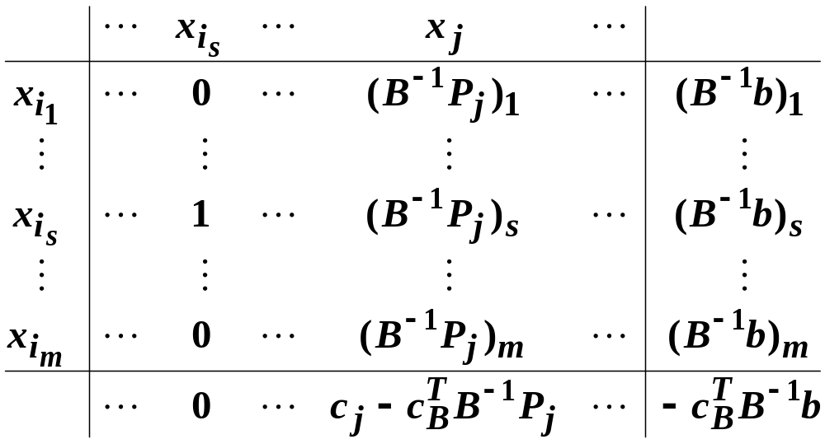
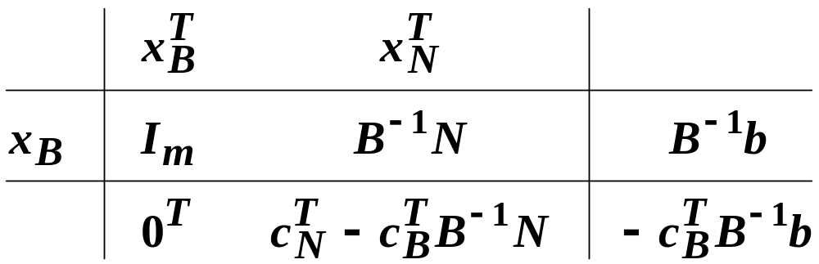
单纯形表
单纯形表的矩阵形式

Slide 12
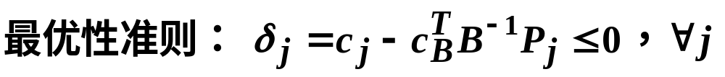
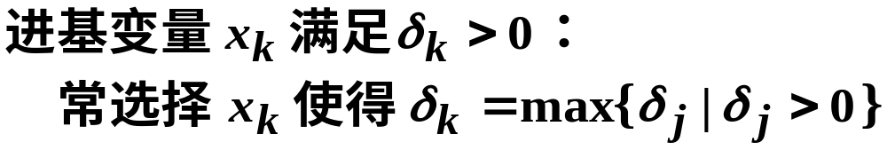
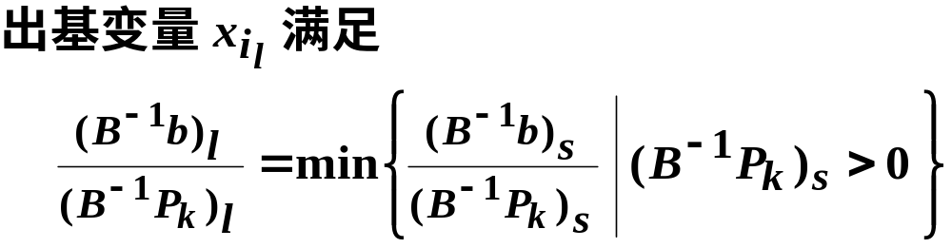
迭代（转轴运算）：对单纯形表做行初等变换，把 x_{k} 对应的列变换为第 l 个元素（称为主元）为 1 的单位向量。

Slide 13
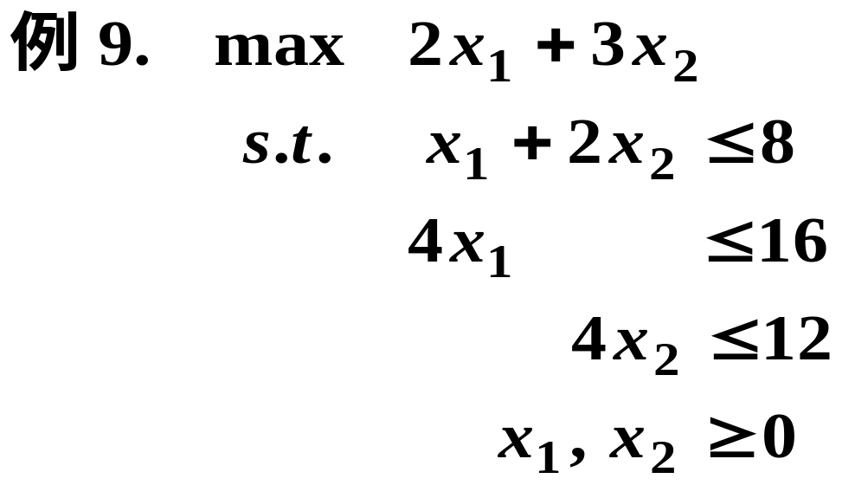
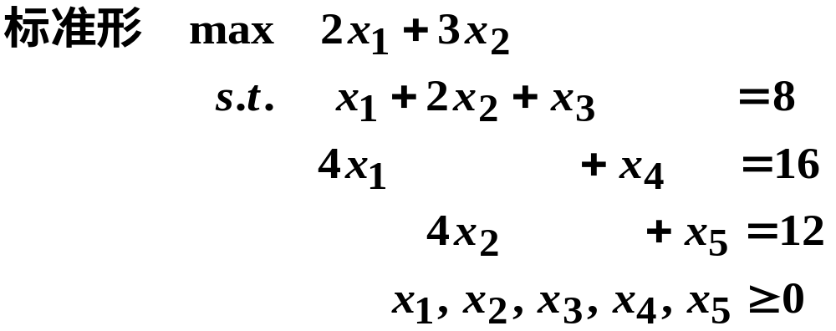

Slide 14
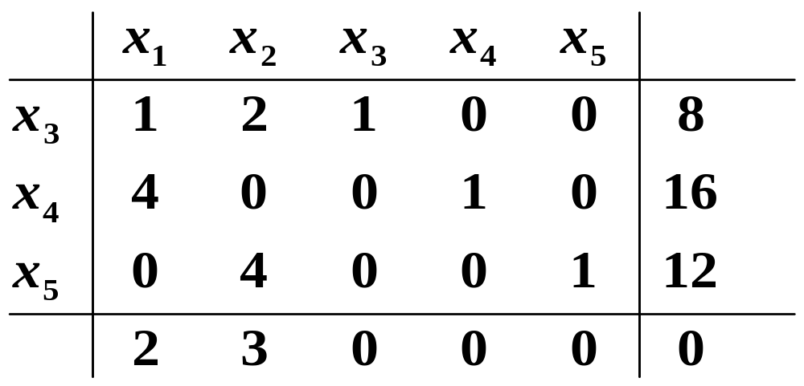
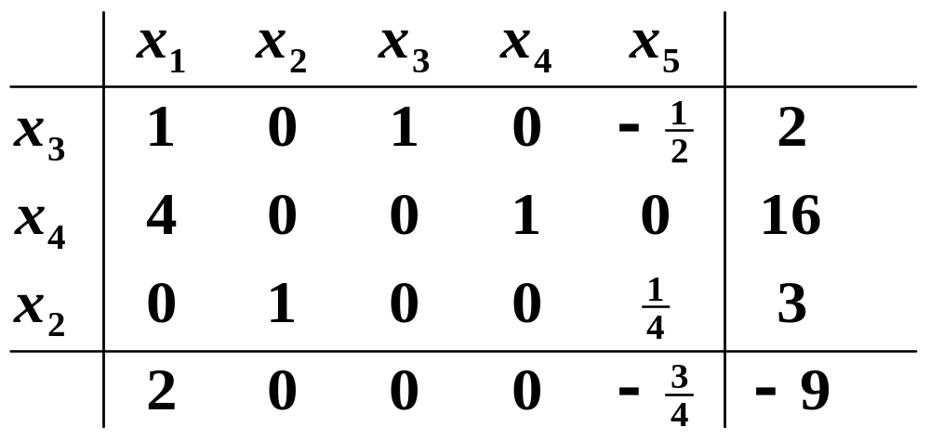
8/2
12/4
2/1
16/4

Slide 15
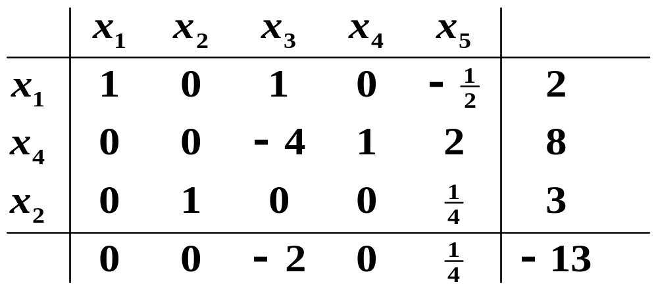
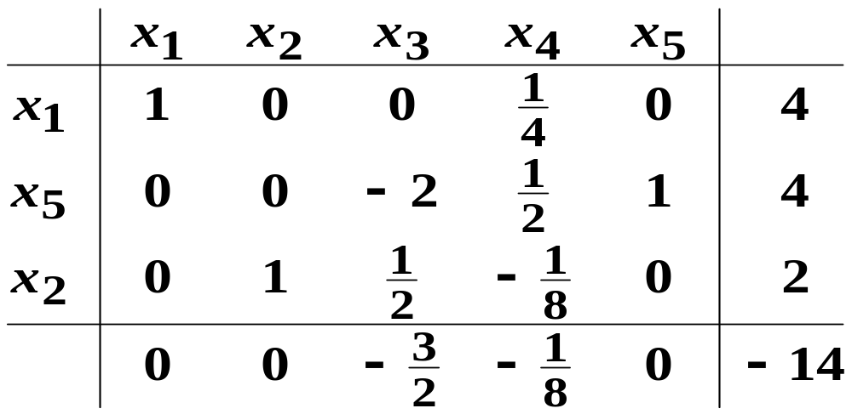
8/2
12
最优解 x* = (4, 2, 0, 0, 4) ， 最优值 z* = 14

Slide 16
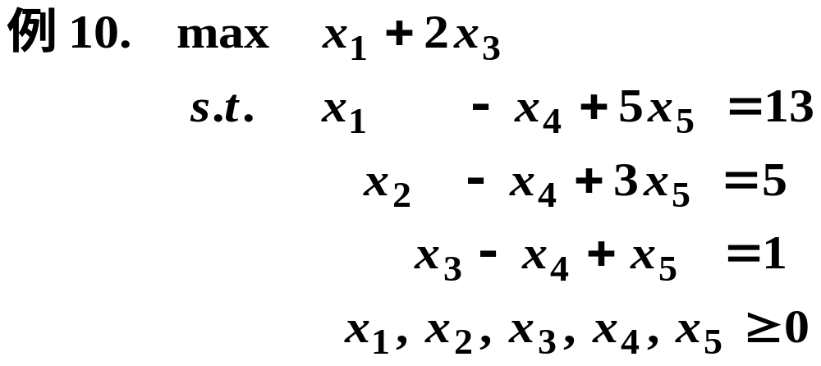
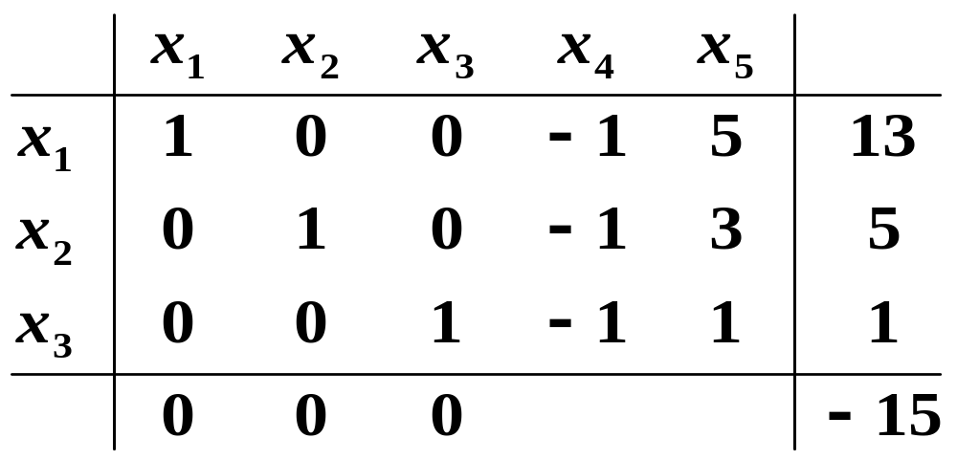
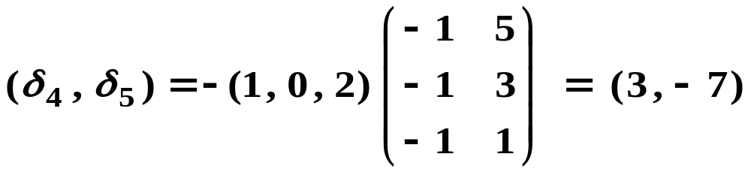
解无界！
3 -7

Slide 17
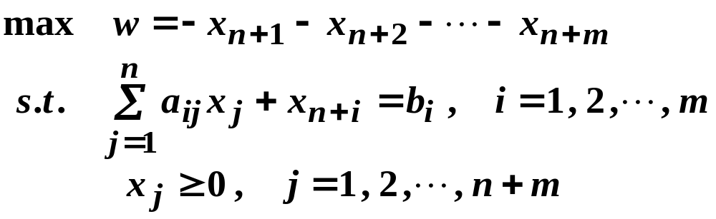
6. 两阶段法
第一阶段（求初始基本可行解）
对原问题的每个约束加上非负的人工变量，然后考虑最小化人工变量之和这一辅助问题：
明显地，辅助问题有一个初始基本可行解

Slide 18
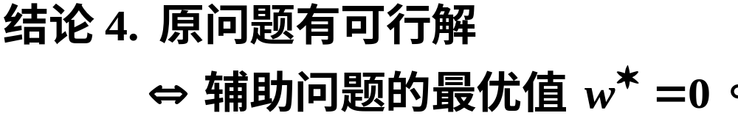
第二阶段（当 w* = 0 时做）
删去第一阶段结束时人工变量中的非基变量在单纯形表中对应的列（若有人工变量是基变量，首先在单纯形表中以相应行的非零元为主元进行转轴，将人工变量变为非基变量）；
考虑原目标函数，重新计算所有非基变量的检验数后继续迭代。

Slide 19
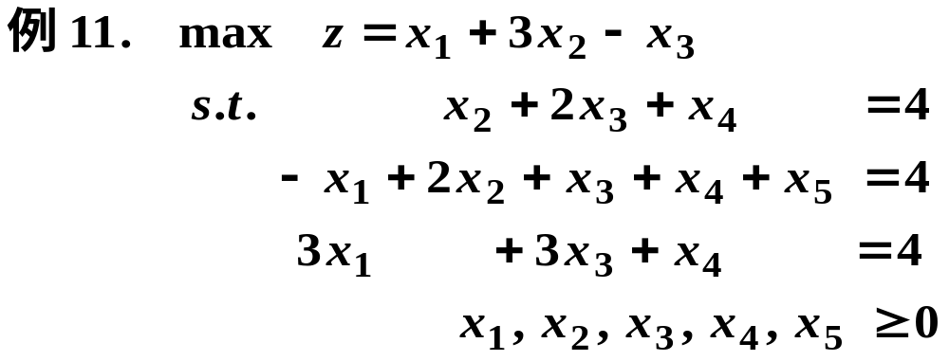
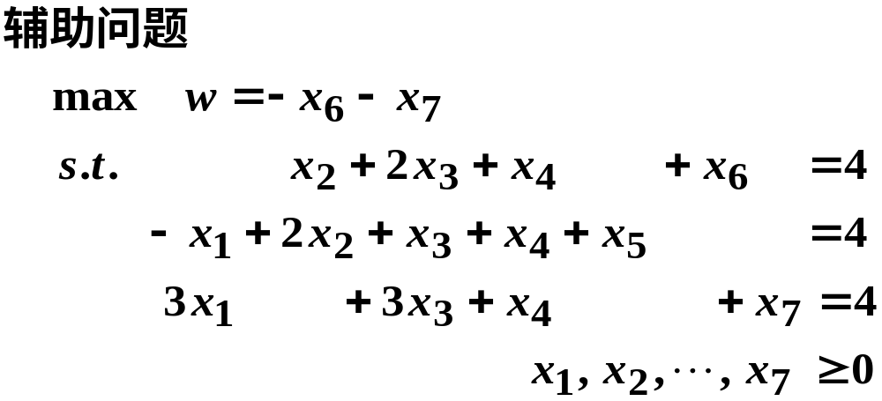

Slide 20



4/2
4/1
4/3
4/3
4/3

Slide 21





Slide 22

原问题单纯形表
最优解 x* = (0, 4/3, 4/3, 0, 0) ， 最优值 z* = 8/3

Slide 23


Bland 规则

Slide 24




检验数的其它形式和相应的最优性准则
max
min

Slide 25

7. 改进单纯形算法
引入人工变量保证约束矩阵中有一个单位阵：
单纯形表
显然，只要基矩阵的逆 B⁻¹ 知道后，单纯形表的其余数据皆容易算出：

Slide 26






Slide 27





Slide 28




改进单纯形表
8/2
18/1

Slide 29






30/3
14/1

Slide 30




